Slide 1

Currency Revaluation Process
การคำนวณ กำไร-ขาดทุนจากอัตราแลกเปลี่ยน

Slide 2
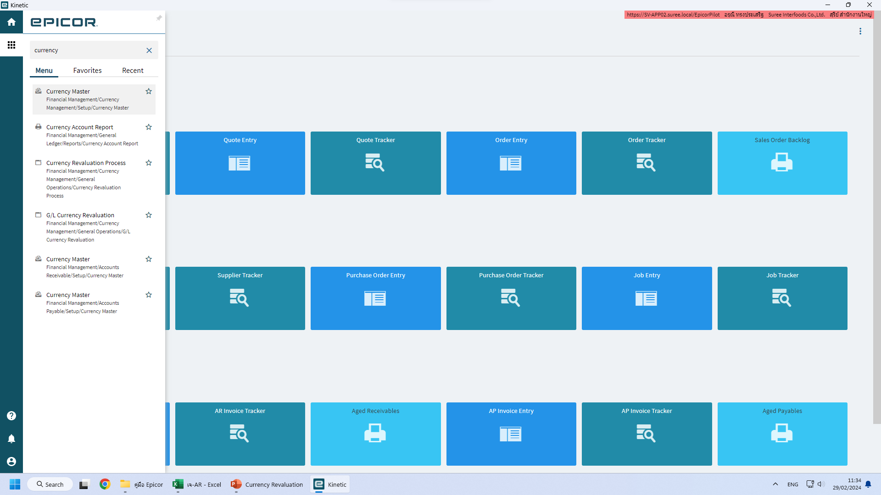
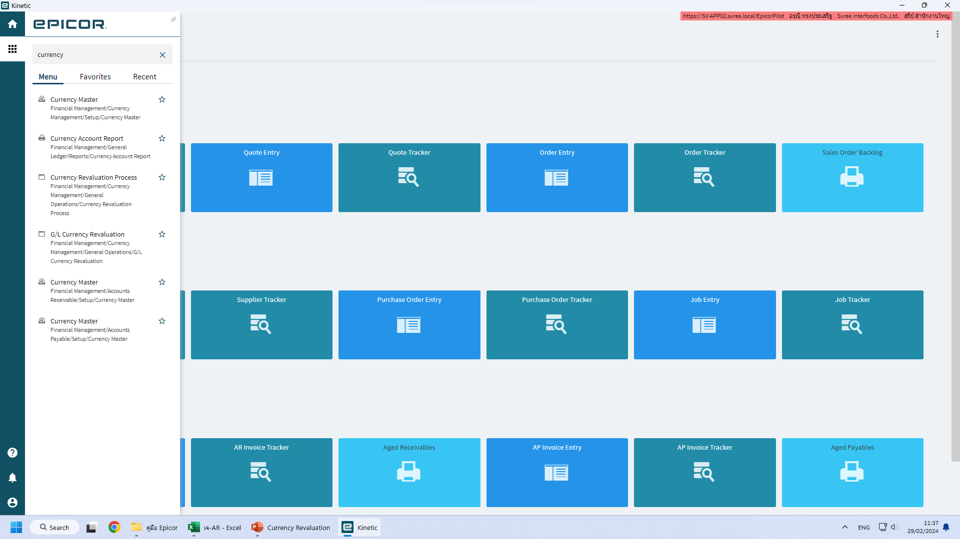
ไปที่ Menu : Currency Revaluation Process

Slide 3
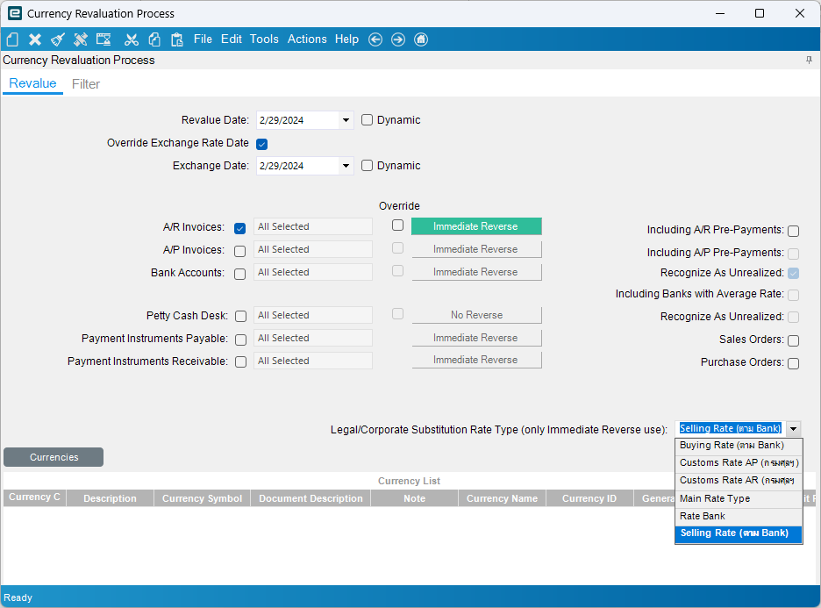
การปรับ A/R Invoice
ไปที่ Revalue
- Revalue Date : เลือกวันที่ สิ้นเดือน
- Override Exchange Rate Date : 
- Exchange Date : เลือกวันที่สิ้นเดือน
- A/R Invoices : 
- Legal/Corporate Substitution Rate Type
(only Immediate Reverse use) : เลือก Selling Rate
(ตาม Bank)
การปรับอัตราแลกเปลี่ยนทำได้ ณ วันสิ้นรอบบัญชีเท่านั้น
โดยต้องแยกปรับที่ละหัวข้อ A/R Invoices /A/P Invoices/ Bank Accounts

Slide 4
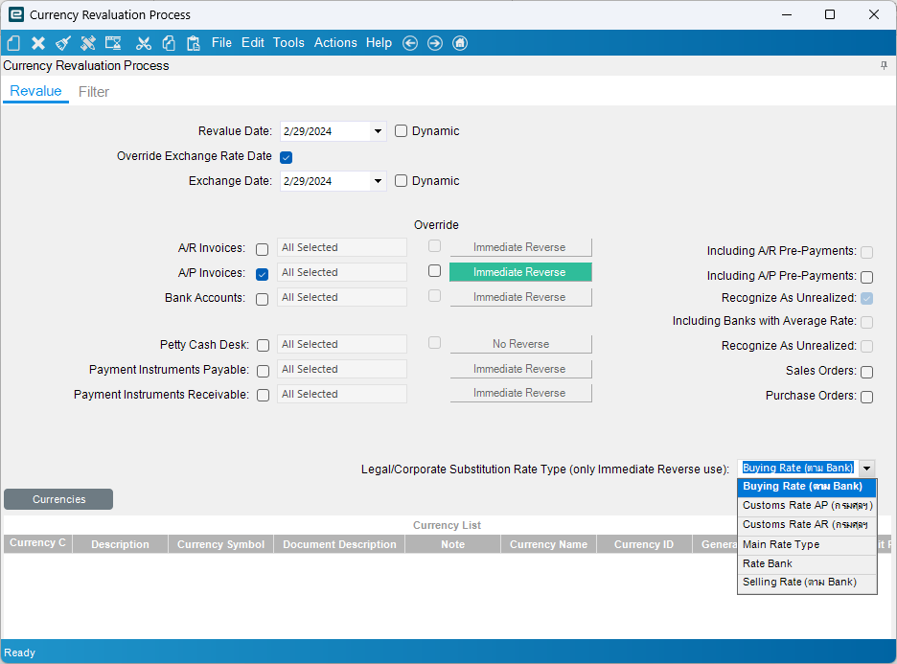
การปรับ A/P Invoice
ไปที่ Revalue
- Revalue Date : เลือกวันที่ สิ้นเดือน
- Override Exchange Rate Date : 
- Exchange Date : เลือกวันที่สิ้นเดือน
- A/P Invoices : 
- Legal/Corporate Substitution Rate Type
(only Immediate Reverse use) : เลือก Buying Rate
(ตาม Bank)

Slide 5
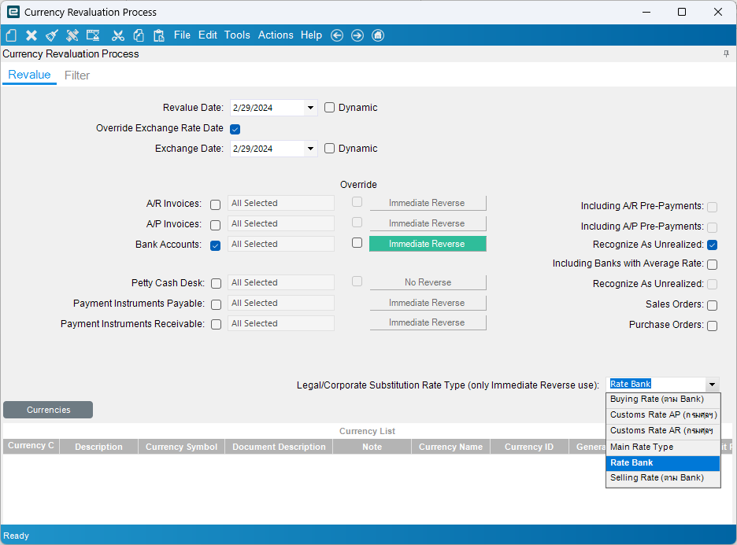
การปรับ Bank Accounts
ไปที่ Revalue
- Revalue Date: เลือกวันที่ สิ้นเดือน
- Override Exchange Rate Date : 
- Exchang Date : เลือกวันที่สิ้นเดือน
- Bank Accounts : 
- Recognize As Unrealized : 
- Legal/Corporate Substitution Rate Type
(only Immediate Reverse use) : เลือก Rate Bank

Slide 6
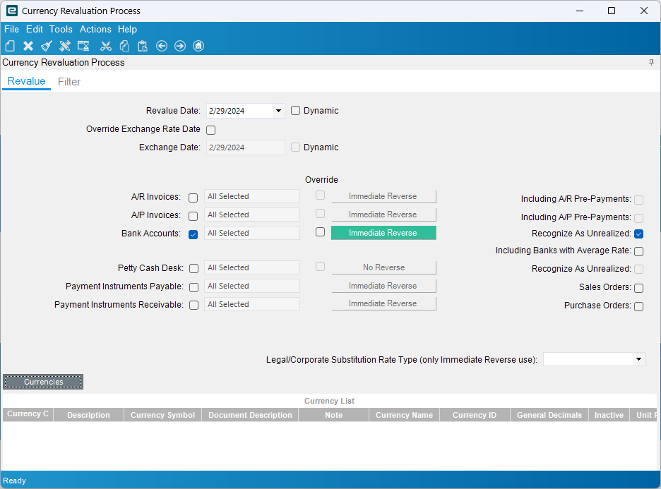
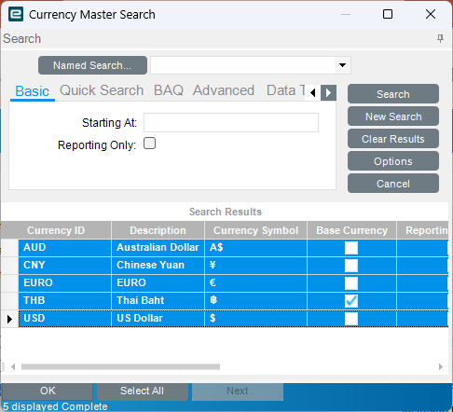
กด  Search เลือก Currency ID ทั้งหมด กด OK

Slide 7
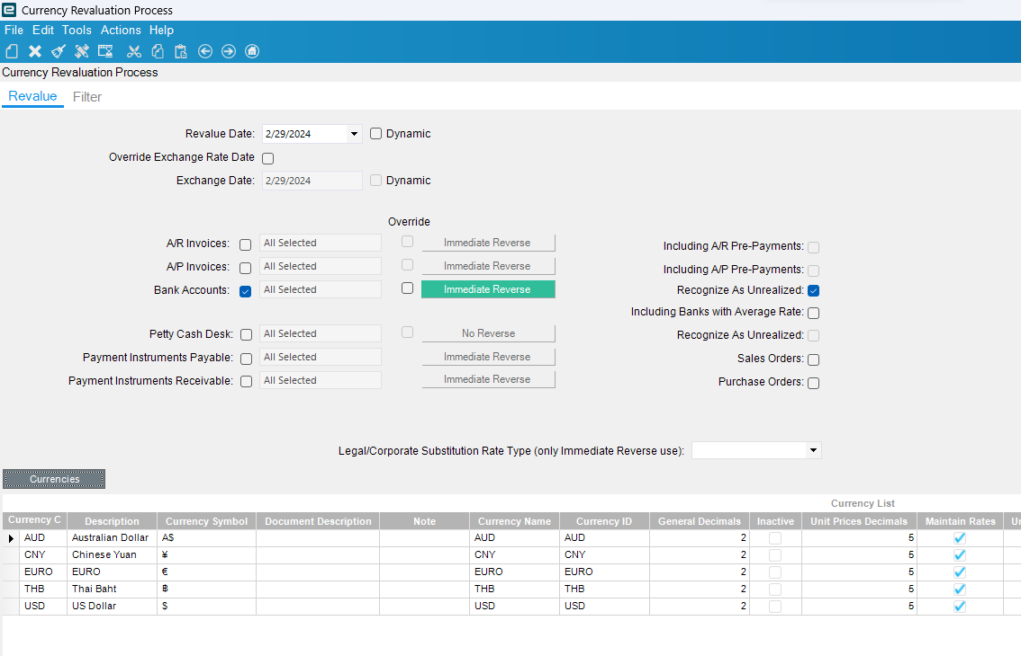

Slide 8
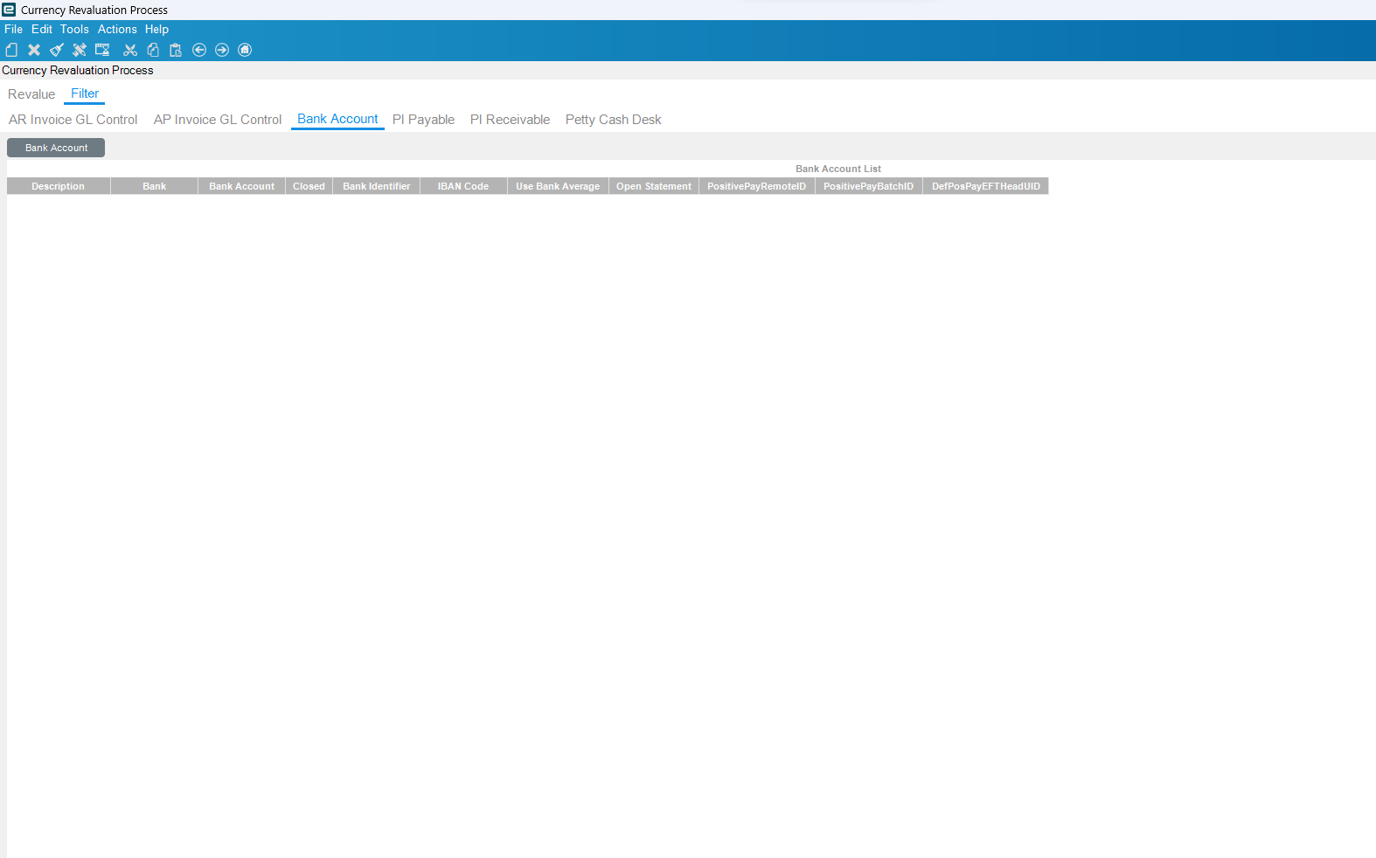
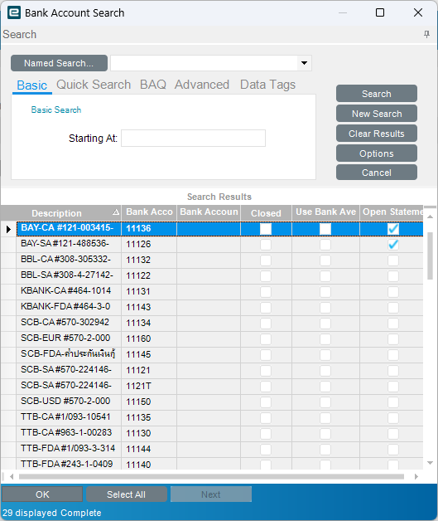
เลือกบัญชีที่ต้องการปรับปรุง
-ไปที่ Filter เลือก Bank Account
-คลิก Bank Account
-คลิก Search
-เลือก เลขที่บัญชี
-คลิก OK

Slide 9
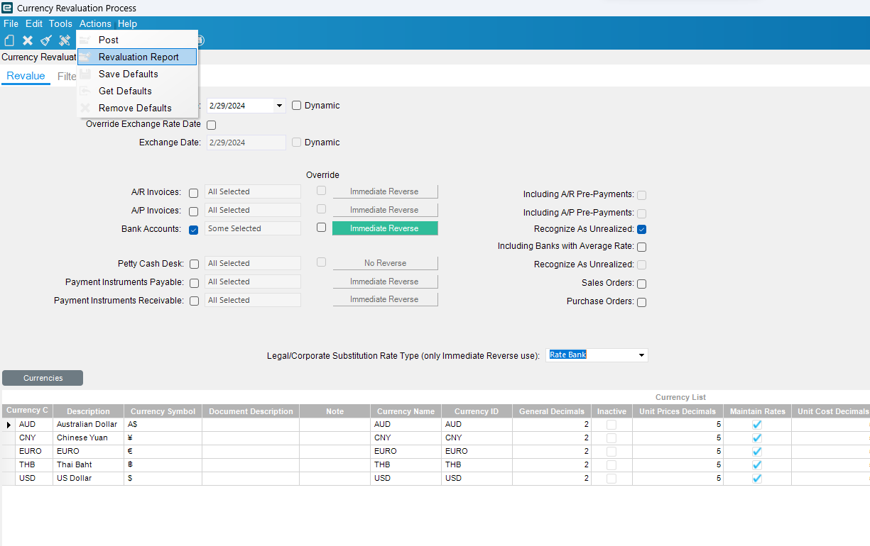
ไปที่ Actions เลือก Revaluation Report (เพื่อดู Report)

Slide 10
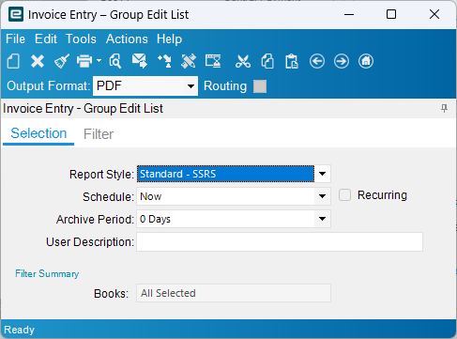
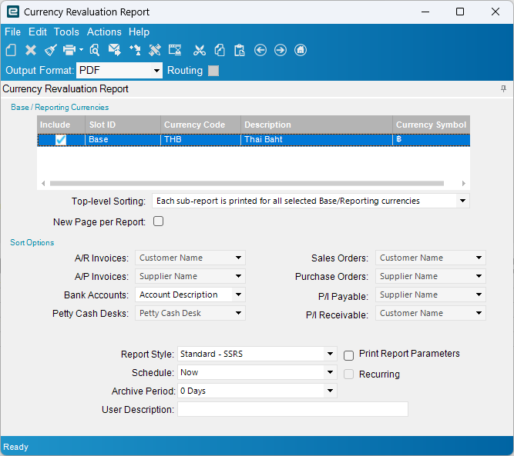
ไปที่ Print Preview  Output Format : PDF

Slide 11
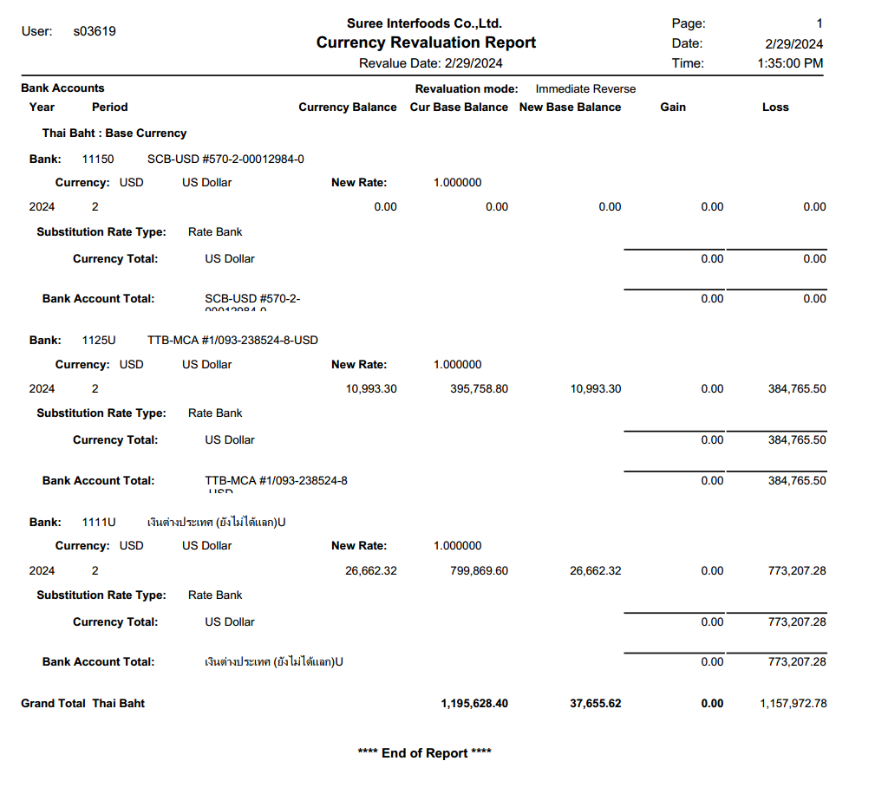
ตัวอย่างรายงาน

Slide 12
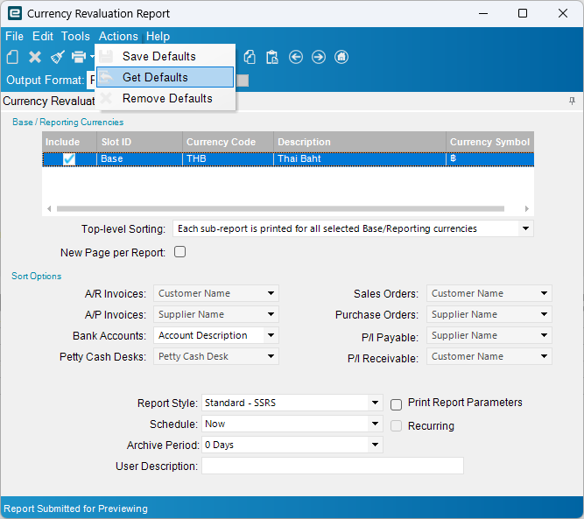
บันทึกบัญชี -ไปที่ Actions $$ Get Defaults

